Slide 1
AÑO 1 · TÉRMINO 1 · MÓDULO 3 · SEMANA 1
Introducción a la gestión de la ingeniería de software
El software lo construyen equipos, cambia constantemente y debe ser trazable. Esta semana aprendes cómo se organiza el desarrollo como proceso, cómo la gestión de configuración mantiene el producto bajo control y cómo Git y GitHub permiten trabajar sobre el mismo código sin perder cambios.
SE Study Lab · Material de estudio

Slide 2
Objetivos de aprendizaje
Explicar la diferencia entre programar e ingeniería de software.
Describir un ciclo de vida de desarrollo y dos modelos de proceso.
Escribir requisitos comprobables y distinguir los funcionales de los no funcionales.
Leer y bosquejar modelos básicos: diagrama de contexto, modelo ER y máquina de estados.
Definir la gestión de configuración del software y sus actividades principales.
Usar comandos básicos de Git para inicializar, preparar, confirmar, crear ramas y fusionar.
Conectar un repositorio local con un remoto y describir un flujo con solicitudes de cambio.

Slide 3
Agenda
01
02
03
04
Qué es la ingeniería de software
El ciclo de vida de desarrollo y los modelos de proceso
Ingeniería de requisitos: de deseos a especificaciones
Modelar software: de los diagramas de contexto a UML
05
06
07
08
Gestión de la configuración del software
Control de versiones
Fundamentos de Git: áreas, commits y ramas
GitHub, remotos y flujos de colaboración

Slide 4
LECCIÓN 1
Qué es la ingeniería de software
Ideas clave
La ingeniería de software trata de entregar y mantener software, no solo de escribirlo.
La mayoría de los problemas de proyecto vienen de brechas de comunicación y planificación.
Los modelos permiten discutir y verificar un sistema antes de construirlo.
Piénsalo así Construir una casa necesita planos antes que ladrillos. El software necesita planes y modelos antes que código, porque cambiar un muro en el papel cuesta mucho menos que derribarlo.
Notes:
Programar es escribir instrucciones que una computadora puede ejecutar. La ingeniería de software añade la disciplina necesaria para entregar un sistema que funcione, que pueda cambiarse y que las personas que dependen de él entiendan. La diferencia importa porque la mayoría de los fallos de software no son errores de tecleo: vienen de requisitos poco claros, mala planificación, documentación ausente y falta de comunicación entre el cliente y quienes construyen el sistema.
Una forma útil de ver la brecha es una cadena de traducciones. El cliente tiene una necesidad real. La describe de forma imperfecta. Ventas promete algo. Los analistas escriben requisitos. Los diseñadores proponen una estructura. Los programadores escriben código. Cada paso puede perder significado. La ingeniería de software intenta que cada paso sea explícito y comprobable, con especificaciones escritas, revisiones y pruebas.
El software además es un producto especial. Es intangible, cambia con frecuencia y casi nunca está terminado. Por eso los ingenieros trabajan con modelos: descripciones simplificadas de un sistema, como un diagrama de flujo de datos o una lista de casos de uso. Un buen modelo es lo bastante abstracto para ser simple, lo bastante preciso para confiar en él y lo bastante barato para cambiarlo antes de escribir código.

Slide 5
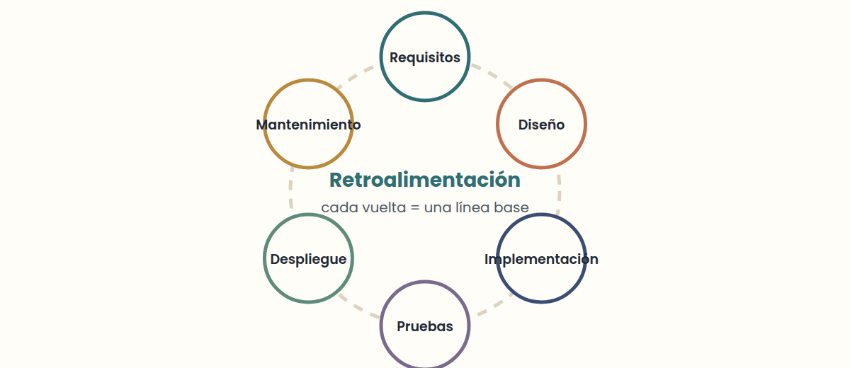
LECCIÓN 2
El ciclo de vida de desarrollo y los modelos de proceso
Ideas clave
Un modelo de proceso es una descripción simplificada de cómo trabajan los equipos reales.
El trabajo iterativo produce líneas base; la diferencia entre ellas es un incremento.
Elige un proceso según cuánto cambio esperas y cuán costosos son los errores tardíos.
Piénsalo así Piensa en una clase de cocina. Cascada es seguir una receta de principio a fin sin probar. El trabajo iterativo es probar la salsa después de cada paso y ajustar el siguiente.
Notes:
Un proceso de desarrollo de software define qué se hace, quién lo hace, cuándo y cómo. Todo proceso realiza cuatro actividades generales: especificar el software, desarrollarlo, validarlo y evolucionarlo después de la entrega. El ciclo de vida es la secuencia de fases por las que pasa un producto: análisis de requisitos, diseño, implementación, pruebas, despliegue y mantenimiento.
Un proceso en cascada ejecuta estas fases una sola vez, en orden. Es fácil de planificar, pero lento para reaccionar al cambio, y los problemas descubiertos en las pruebas son caros de corregir. Un proceso iterativo e incremental divide el proyecto en iteraciones. Cada iteración planifica, analiza, diseña, construye y prueba una parte pequeña, y produce una línea base: una versión funcional y parcialmente completa del sistema. La diferencia entre dos líneas base es un incremento.
Los procesos de tipo unificado organizan las iteraciones en fases: inicio (objetivos y alcance), elaboración (arquitectura y riesgos principales), construcción (creación del sistema) y transición (entrega). Los métodos adaptativos, como Scrum, aplican la misma idea con ciclos cortos y retroalimentación frecuente de los usuarios. En todos los casos, la pregunta clave es cuán pronto el equipo aprende algo que sería caro descubrir tarde.

Slide 6
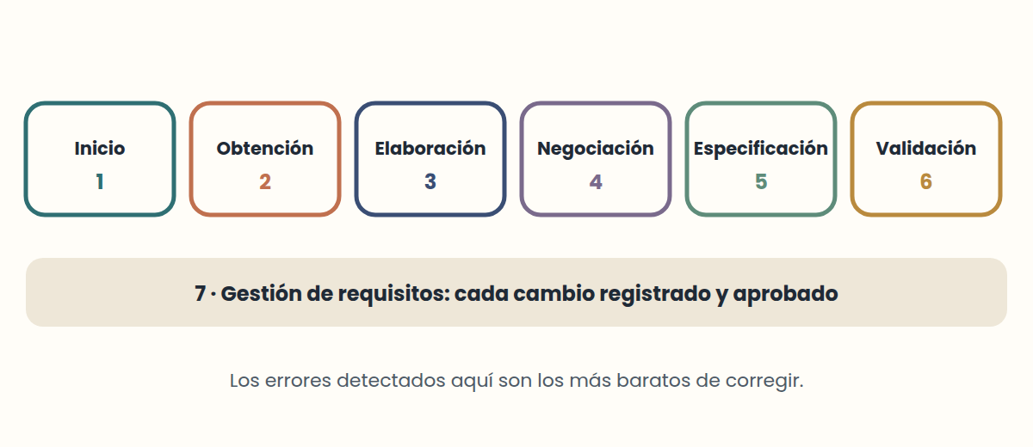
LECCIÓN 3
Ingeniería de requisitos: de deseos a especificaciones
Ideas clave
Un requisito debe ser comprobable: alguien debe poder decir "se cumple" o "no se cumple".
Siete actividades: inicio, obtención, elaboración, negociación, especificación, validación y gestión.
Funcional = qué hace el sistema. No funcional = qué tan bien lo hace.
Piénsalo así Un sastre mide dos veces y corta una. Los requisitos son las medidas: si están mal, ninguna costura cuidadosa (programación) hará que el traje quede bien.
Notes:
Un requisito es una capacidad o condición que un sistema debe tener para ser aceptado por sus usuarios, su cliente o una norma. La ingeniería de requisitos convierte un deseo de negocio en enunciados precisos y comprobables que comparten analistas, diseñadores, programadores y testers. Los errores aquí son los más caros, porque todas las fases posteriores se construyen sobre ellos.
El trabajo pasa por siete actividades que a menudo se solapan. El inicio identifica la necesidad y una solución de alto nivel. La obtención (elicitación) recoge las necesidades de los interesados. La elaboración las refina en escenarios, reglas de negocio y flujos principales y alternativos. La negociación concilia visiones en conflicto y evalúa riesgo, costo y plazo. La especificación lo pone todo por escrito en una plantilla estándar, a menudo con diagramas y prototipos. La validación revisa la especificación con los usuarios y corrige problemas antes de construir. La gestión registra cada cambio de los requisitos durante todo el proyecto.
La obtención es difícil por tres motivos. Problemas de alcance: los límites del sistema no están claros, así que el analista escribe supuestos y restricciones que dicen qué entra y qué no. Problemas de comprensión: los usuarios pueden no saber lo que necesitan o describirlo a un nivel demasiado alto. Volatilidad: los requisitos cambian de una reunión a otra, así que los equipos registran los acuerdos en actas y trabajan con un usuario representativo.
Los requisitos tienen capas. Los requisitos de negocio expresan los objetivos de la organización. Los requisitos de los interesados describen las necesidades de un grupo de usuarios. Los requisitos de la solución dicen qué debe hacer el sistema y se dividen en funcionales (comportamiento: "el sistema envía un recibo por correo tras el pago") y no funcionales (cualidades: "una página carga en menos de 2 segundos con 500 usuarios conectados"). Los requisitos de transición son capacidades temporales para pasar de la situación anterior a la nueva, como migrar datos antiguos.

Slide 7
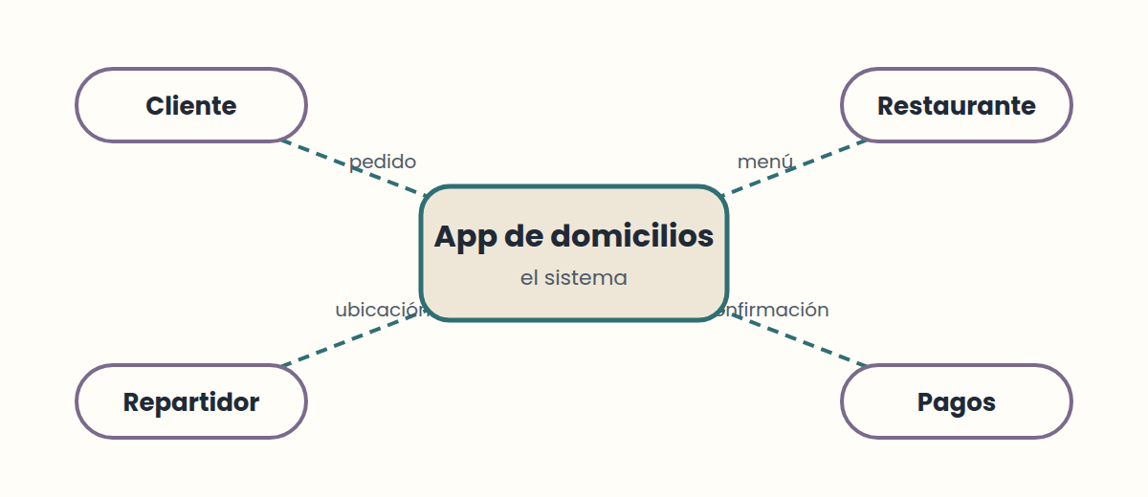
LECCIÓN 4
Modelar software: de los diagramas de contexto a UML
Ideas clave
Un modelo es útil cuando es más simple que el sistema pero sigue siendo correcto en lo que importa.
Diagrama de contexto = límites; modelo ER = datos; máquina de estados = ciclo de vida de una cosa.
UML tiene diagramas de estructura y de comportamiento; elige según la pregunta que necesitas responder.
Piénsalo así El mapa de una ciudad es un modelo. Ignora el color de cada casa (abstracto) pero acierta con las calles (preciso), así que puedes planear una ruta antes de caminar (predictivo y barato).
Notes:
Un modelo es una representación simplificada de un sistema que ayuda a razonar sobre él. Los buenos modelos tienen cinco cualidades: son abstractos (dejan fuera lo que no importa), comprensibles, precisos (fieles al sistema), predictivos (permiten conclusiones correctas) y más baratos que construir y estudiar el sistema real. Los modelos se convierten en el lenguaje común entre usuarios, analistas y desarrolladores.
Los modelos de análisis describen el problema en el mundo real: qué hace el negocio. Los modelos de diseño describen la solución de software: cómo lo hará el sistema. La ingeniería directa va de un modelo a código funcional; la ingeniería inversa reconstruye un modelo a partir de un producto o código existente, algo común cuando falta documentación.
Al inicio de un proyecto, un diagrama de contexto dibuja el sistema como una sola caja rodeada de los actores externos y los datos que entran y salen; fija los límites. Después, un diagrama de flujo de datos divide el proceso en pasos con entradas y salidas. Para los datos, un modelo entidad-relación muestra entidades, sus atributos y relaciones con cardinalidad: uno a uno, uno a muchos o muchos a muchos. En una tabla, la clave primaria identifica cada fila y una clave foránea guarda la clave primaria de otra tabla para relacionarlas. Una máquina de estados muestra los estados que puede tener un componente, como Borrador, Pagado y Enviado, y los eventos que lo hacen cambiar. Un diccionario de datos define cada dato, para que todos usen el mismo significado.
UML, el Lenguaje Unificado de Modelado, estandariza diagramas para el desarrollo orientado a objetos. Los diagramas de estructura muestran las partes de un sistema: clases, componentes, objetos, paquetes y despliegue. Los diagramas de comportamiento e interacción muestran cómo actúa: casos de uso, actividades, estados y secuencia. Rara vez necesitas todos. Elige el diagrama que responde la pregunta que tu equipo se hace en ese momento.

Slide 8
LECCIÓN 5
Gestión de la configuración del software
Ideas clave
Los elementos de configuración incluyen todo lo que forma el producto, no solo el código.
La GCS responde: qué versión, qué cambio, aprobado por quién y en qué línea base.
Piénsalo así Una biblioteca mantiene un catálogo de cada edición y de quién la prestó. La GCS hace lo mismo con un producto: cada elemento, versión y cambio tiene un registro que puedes consultar.
Notes:
La gestión de la configuración del software (GCS) controla cómo cambian las partes de un sistema con el tiempo. Sus elementos no son solo código fuente: los documentos de requisitos, los diseños, los scripts de prueba, los archivos de compilación y los manuales son elementos de configuración. El objetivo es saber exactamente qué versión de cada elemento pertenece a qué versión del producto.
La GCS se apoya en cuatro ideas. La identificación nombra cada elemento y cada versión. El control de versiones registra cada cambio. El control de cambios decide qué cambios se aprueban y cuándo. La contabilidad de estado informa qué hay en cada línea base. Después, una auditoría comprueba que la línea base coincide con lo que se pretendía.
Sin GCS, los equipos tienen dificultades con preguntas como "¿qué compilación está en producción?" o "¿por qué esta prueba pasó ayer?". Mantener una línea base estable permite que las personas sigan trabajando en paralelo sin sobrescribir el trabajo de otros.

Slide 9
LECCIÓN 6
Control de versiones
Ideas clave
Un VCS guarda el historial, permite recuperar versiones y muestra quién cambió qué y cuándo.
Git es distribuido; GitHub es un servicio de alojamiento para repositorios Git.
Un commit debe contener un solo cambio lógico con un mensaje claro.
Piénsalo así El control de versiones es como un videojuego con puntos de guardado. Puedes volver a cualquier punto, ver qué cambió entre dos y dejar que tus amigos jueguen desde su propia copia.
Notes:
Un sistema de control de versiones (VCS) registra los cambios de los archivos a lo largo del tiempo. Ofrece un historial de qué cambió, cuándo y quién lo cambió; la posibilidad de recuperar versiones anteriores; y una forma para que varias personas trabajen en el mismo proyecto sin perder el trabajo de las demás.
Los sistemas centralizados mantienen un repositorio maestro en un servidor. Los sistemas distribuidos, como Git, dan a cada desarrollador una copia local completa del repositorio y de su historial. Puedes hacer commits, crear ramas y consultar el historial sin conexión, y compartir cambios cuando estés conectado. Git es un VCS distribuido. GitHub, GitLab y servicios similares alojan repositorios Git y añaden funciones de colaboración; no son Git en sí.
Un commit es una instantánea del proyecto con un mensaje. Los buenos commits representan un solo cambio lógico, y sus mensajes dicen qué cambió en modo imperativo, por ejemplo "add sum functionality" o "fix off-by-one in pagination". Los commits pequeños y frecuentes hacen que el historial sea más fácil de leer y de revertir.

Slide 10
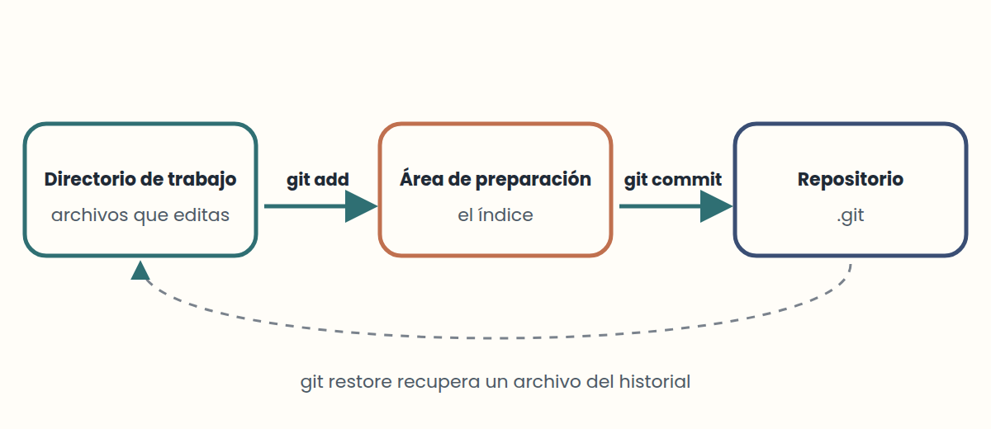
LECCIÓN 7
Fundamentos de Git: áreas, commits y ramas
Ideas clave
Edita en el directorio de trabajo, prepara con git add y registra con git commit.
git status y git log muestran dónde estás; úsalos antes y después de cada paso.
Una rama es un puntero. Fusionar combina historiales; los conflictos requieren una decisión humana.
Piénsalo así Git es un estudio fotográfico. El directorio de trabajo es el set, la preparación es elegir qué fotos van al álbum, y el commit es imprimir la página del álbum. Una rama es un segundo álbum que puedes armar sin tocar el primero.
Notes:
Git tiene tres áreas. El directorio de trabajo contiene los archivos que editas. El área de preparación (también llamada índice) contiene los cambios que elegiste para el siguiente commit. El repositorio, guardado en la carpeta oculta .git, contiene el historial confirmado. La mayoría de los comandos mueven cambios entre estas áreas: git add lleva el trabajo a la preparación, y git commit lleva lo preparado al repositorio.
El ciclo diario es: editar, revisar, preparar, confirmar. Ejecuta git status con frecuencia; muestra qué archivos están modificados, cuáles están preparados y cuáles no tienen seguimiento. Usa git log --oneline --graph para leer el historial. Usa git diff para ver los cambios no preparados y git diff --staged para ver lo que contendrá el siguiente commit.
Una rama es un puntero móvil a un commit. Crear una rama no copia archivos. Te permite desarrollar una funcionalidad sin cambiar main. Cuando la funcionalidad está lista, la fusionas de vuelta. Si ambas ramas cambiaron las mismas líneas, Git se detiene y marca un conflicto: el archivo contiene marcadores <<<<<<<, ======= y >>>>>>> que muestran las dos versiones. Editas el archivo hasta el resultado deseado, lo preparas y haces commit.

Slide 11
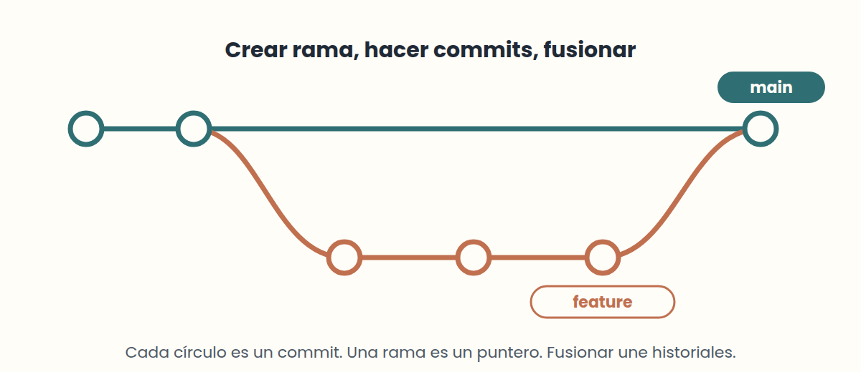
LECCIÓN 8
GitHub, remotos y flujos de colaboración
Ideas clave
origin es el nombre habitual del remoto que clonaste o conectaste.
fetch descarga; pull descarga e integra; push sube.
Las solicitudes de cambio hacen de la revisión un paso planificado antes de llegar a main.
Piénsalo así Una solicitud de cambio es como un borrador enviado a un compañero antes de entregar el trabajo. El revisor no lo escribe por ti, pero detecta errores mientras son fáciles de corregir.
Notes:
Un remoto es un enlace con nombre a otro repositorio, que por convención se llama origin. git remote add origin <url> lo registra. git push -u origin main sube tu rama main y configura el upstream. git fetch descarga commits nuevos sin cambiar tus archivos; git pull hace fetch y luego integra esos commits en tu rama actual.
Un flujo de trabajo habitual en equipo usa ramas de funcionalidad con solicitudes de cambio (llamadas merge requests en GitLab). Creas una rama, la subes y abres una solicitud. Quienes revisan leen el diff, comentan y aprueban. Solo después de la aprobación la rama se fusiona con main. El paso de revisión es donde los equipos detectan defectos y comparten conocimiento.
La buena colaboración también significa mantener main estable, actualizar tu copia local antes de empezar a trabajar y escribir commits que quien revisa pueda entender uno por uno.

Slide 12
Un cambio, de la rama a main
1
2
3
4
5
6
Crear una rama de funcionalidad
Hacer commits pequeños y lógicos
Subir la rama a origin
Abrir una solicitud de cambio
Revisar y aprobar
Fusionar con main
Una solicitud de cambio no puede existir hasta que la rama esté en el remoto, y nada se fusiona antes de la revisión.

Slide 13
Punto de control
1. ¿Qué elemento es un elemento de configuración en la gestión de la configuración del software?
A. Un documento de requisitos B. La cafetera de la oficina C. Un calendario personal
2. ¿Qué afirmación sobre Git es correcta?
A. Git es un sistema de control de versiones distribuido; cada clon contiene el historial completo. B. Git no puede registrar un commit sin una conexión a internet a GitHub. C. Git y GitHub son dos nombres para la misma herramienta.
3. En un proceso iterativo e incremental, ¿qué representa la diferencia entre dos líneas base sucesivas?
A. Un incremento B. Un registro de riesgos C. Solo la entrega final
Notes:
1. Respuesta: A — Cualquier artefacto que forme parte del producto o de su documentación puede ser un elemento de configuración. Los requisitos son un ejemplo central.
2. Respuesta: A — Cada clon tiene el repositorio y el historial completos, así que puedes hacer commits sin conexión.
3. Respuesta: A — Por definición, la diferencia entre dos líneas base es un incremento.

Slide 14
Ponlo en práctica
Laboratorios en carpeta de prueba
Inicializar un repositorio y hacer tu primer commit (Nivel 1)
Leer el historial y trabajar en una rama (Nivel 2)
Resolver un conflicto de fusión (Nivel 2)
Conectar un remoto y simular una revisión (Nivel 3)
Misiones del simulador de Git
git commit · git switch -c feature · git merge feature

Slide 15
Sigue adelante
Repasa tus tarjetas cuando toque, termina las misiones del simulador de Git y repite el cuestionario hasta lograr 80% o más.
SE Study Lab · Material de estudio

